Slide 1
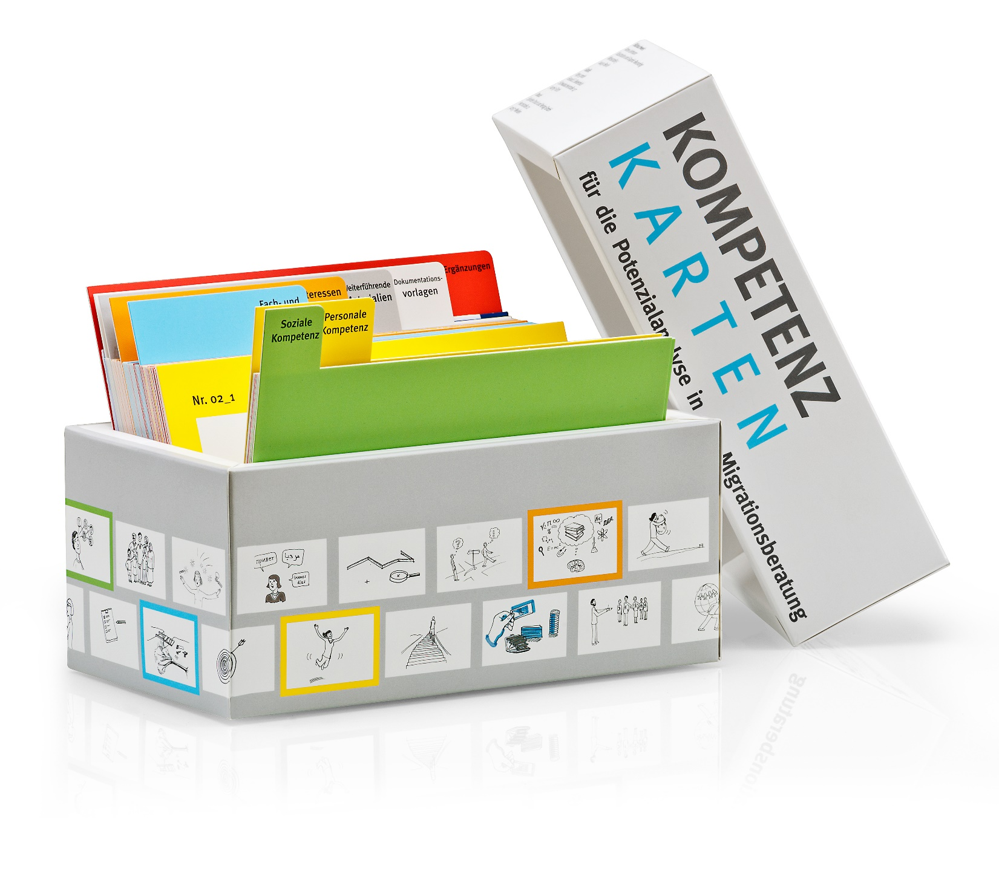
(2018)

Slide 2
ሕብረተሰባዊ ክእለት

Slide 23
ኣካላዊ ክእለት

Slide 40
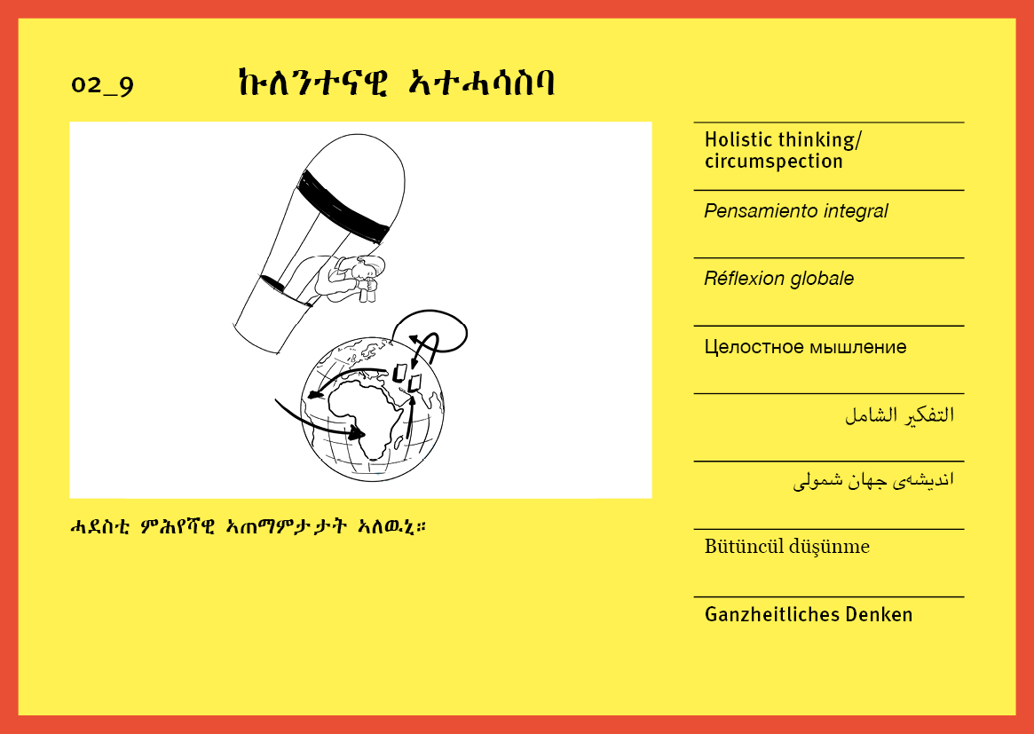

Slide 62
ናይ ዓውድን ኣገባብን ክእለት

Slide 103
ተገዳስነታት

